Slide 1
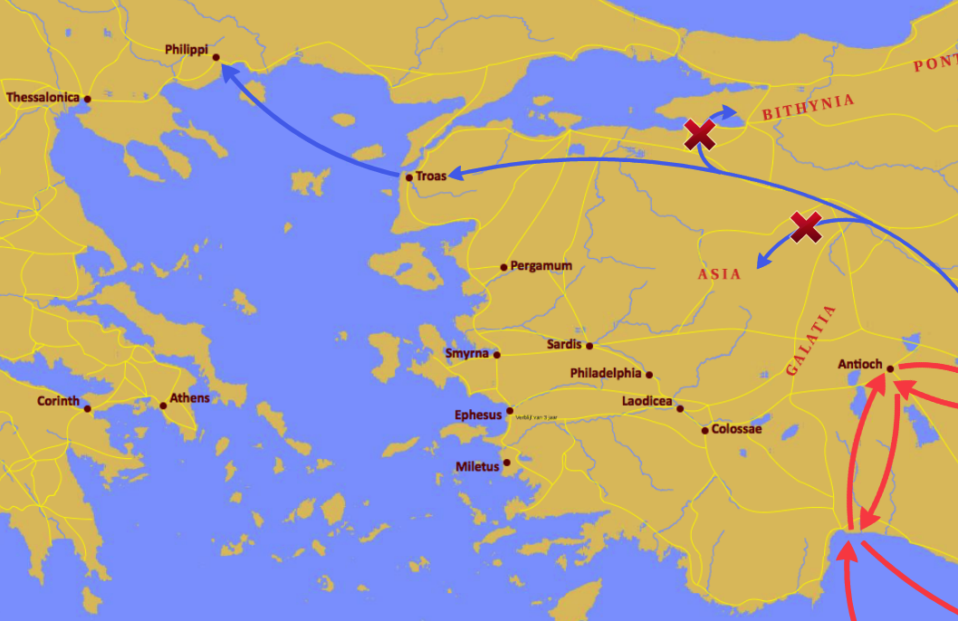

Slide 2
Filip 1:3-5
Ik dank mijn God altijd wanneer ik aan u denk, telkens wanneer ik voor u allen bid. Dat doe ik vol vreugde, omdat u vanaf de eerste dag tot nu toe hebt bijgedragen
aan de verspreiding van het evangelie.

Slide 3
Filip 4:14-16
Toch hebt u er goed aan gedaan in mijn moeilijkheden te delen. U weet zelf, Filippenzen, dat toen ik na mijn vertrek uit Macedonië met de verkondiging begon, uw gemeente de enige is geweest die gedeeld heeft in mijn tegoeden en tekorten. Al in Tessalonica hebt u mij meer dan eens iets gestuurd om mijn tekorten aan te vullen.

Slide 4
Filip 4:12-13
Ik weet wat het is om gebrek te lijden,
maar ook wat het is om in rijkdom te leven.
Ik heb alles aan den lijve ondervonden: overvloed en honger, rijkdom en gebrek.
Ik ben tegen alles bestand door hem die mij kracht geeft.

Slide 5
Serie
19 juli: Filip 1:6
26 juli: Filip 2:6-11 de beweging van Jezus 2 aug: Filip 3:1-11 over de vreugde

Slide 7
Filip 4:18b-20
Mij ontbreekt niets dankzij de gaven die Epafroditus namens u heeft gebracht;
ze zijn een geurig en aangenaam offer, dat God behaagt. Mijn God zal uit de overvloed van zijn majesteit elk tekort van u aanvullen, door Christus Jezus.
Aan onze God en Vader komt de eer toe tot in alle eeuwigheid. Amen.

Slide 8
Filip 2:17
Ook al zou mijn bloed als een offer worden uitgegoten, samen met het offer dat u brengt door de dienst van uw geloof,
toch ben ik vol vreugde, samen met u allen.

Slide 9
Filip 2:25-30 (1)
Ik vind het nodig Epafroditus naar u terug te sturen. Hij is mijn broeder, medewerker en medestrijder geweest, en heeft mij namens u bijgestaan in mijn nood.
Maar hij verlangt ernaar u allen weer te zien en maakt zich grote zorgen, omdat u van zijn ziekte hebt gehoord. Hij was inderdaad ziek en is bijna gestorven, maar God heeft zich over hem ontfermd. En niet alleen over hem, ook over mij:
hij heeft me nog meer verdriet bespaard.

Slide 10
Filip 2:25-30 (2)
Ik stuur hem nu zo snel mogelijk; dan kunt u weer verheugd zijn wanneer u hem terugziet en heb ik minder zorgen. Verwelkom hem vol vreugde als iemand die één is met de Heer.
Houd mensen zoals hij in ere; hij heeft immers door zijn werk voor Christus oog in oog met de dood gestaan. Hij heeft zijn leven op het spel gezet om mij de hulp te geven die u niet kon bieden.

